Slide 1
Нации и межнациональные отношения

Slide 2

Нация .
племена
нации
~200
государств
~2000
народов
Особая роль
межнациональных
отношений
Источник
многообразия
мировой культуры

Slide 3
Нация .
род
племена
нации
первобытность
классы,
государство
капитализм
Совокупность
людей, обладающих
общностью культуры
этнос
народность
племя
народность
племя
нация

Slide 4



Нация .
нация
абвгд
язык
(но!Канада-2 языка)
Национальная
культура
Общность
исторического
пути
-общая территория
-хозяйственные
связи
-связи с соседями
-религия и т.д.

Slide 5

Нация .
исчезнувшие
народы
хетты
печенеги
неравномерность развития
16 век
английская
нация
17-18 век
русская
нация
19 век
немецкая
нация
НАЦИОНАЛЬНОСТЬ-принадлежность человека к нации.
В 20 веке определяется добровольно.

Slide 6

Национальное самосознание.
вклад в
мировую культуру
язык
письменность
менталитет
Личность
осознает
историю
народа
гордость
за нацию

Slide 7




Национальное самосознание.
осознание
национального
интереса
Сохранение своей
истории и культуры
Тесная связь с другими
нациями и культурами
Если идет процесс отгораживания от других наций-
появляется НАЦИОНАЛИЗМ

Slide 8
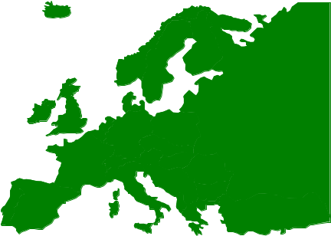
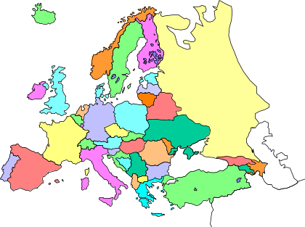

Нации и межнациональные отношения в современном мире.
развитие наций
интеграция
дифференциация
Ломка национальных
перегородок
Национальная
самостоятельность
Действуют чередуясь на протяжении всей истории,
способствуют прогрессу цивилизации.

Slide 9

Нации и межнациональные отношения в современном мире.
ЕС
Объединяет
НТР
Экономическая
интеграция
Интернационализация
жизни
Суд Европейских
сообществ
Решение сложных
межнациональных
проблем

Slide 10
Нации и межнациональные отношения в современном мире.
отсутствие
административных
границ
не вмешательство
государства в
частную жизнь
США
Один из вариантов
межнациональной
интеграции.
государственные
гарантии прав наций
национальная
принадлежность-
честное дело

Slide 11
Нации и межнациональные отношения в современном мире.
великобритания
канада
Бельгия
дифференциация
испания
Сербия
Россия

Slide 12
Межнациональные конфликты и пути их преодоления.
История
межнациональные
конфликты
кризис в
экономике
национальное
насилие
ПОИСК ВРАГА

Slide 13
Межнациональные конфликты и пути их преодоления.
ПОИСК ВРАГА
фашизм
геноцид
пути разрешения
-Отказ от насилия,
-развитие демократии,
-развитие правовых начал
в жизни общества,
-признание приоритета лич-
ности над государством.
гуманистический
подход к национальным
проблемам

